Slide 1

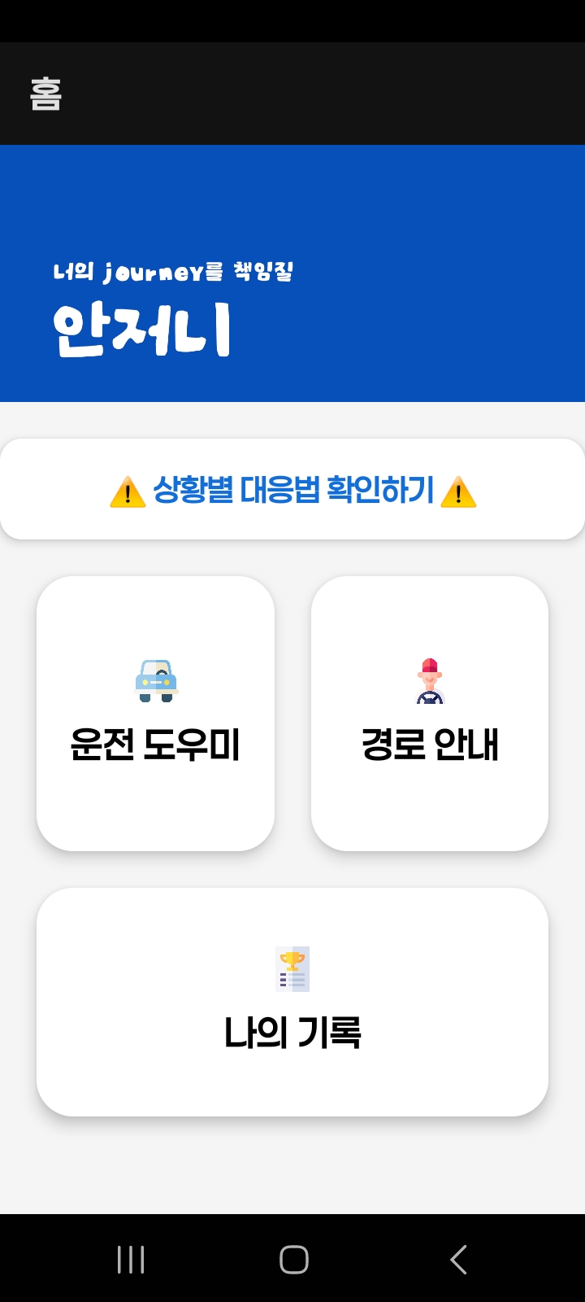
운전 미숙자를 위한
운전 보조 애플리케이션
202155516 김대길
202155536 김주송
202155592 이지수

Slide 2
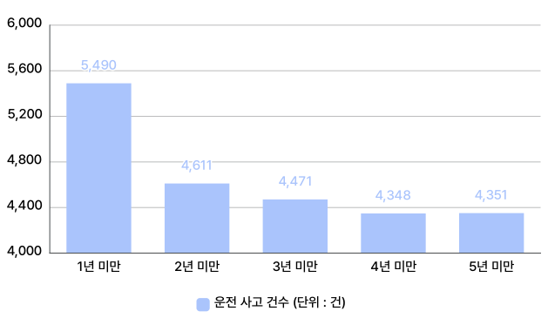

연구 배경
초보 운전자의 교통사고 비율 증가
운전면허 취득경과년수별 교통사고 건수
도로 위에서 운전 미숙과 판단 오류로 인해 초보 운전자들이 사고로 일으키는 비율 높음

Slide 3
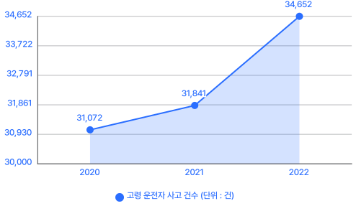
연구 배경
고령 운전자의 교통사고 비율 증가
고령 운전자 사고 연도별 현황
운전 미숙과 판단 오류로 인해
고령 운전자들의 교통 사고량 꾸준히 증가

Slide 4
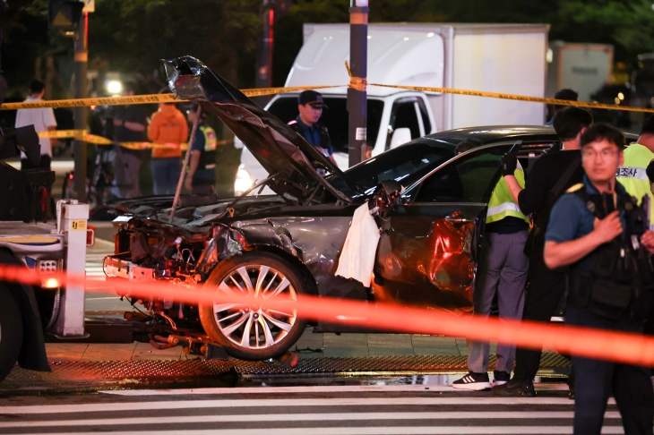
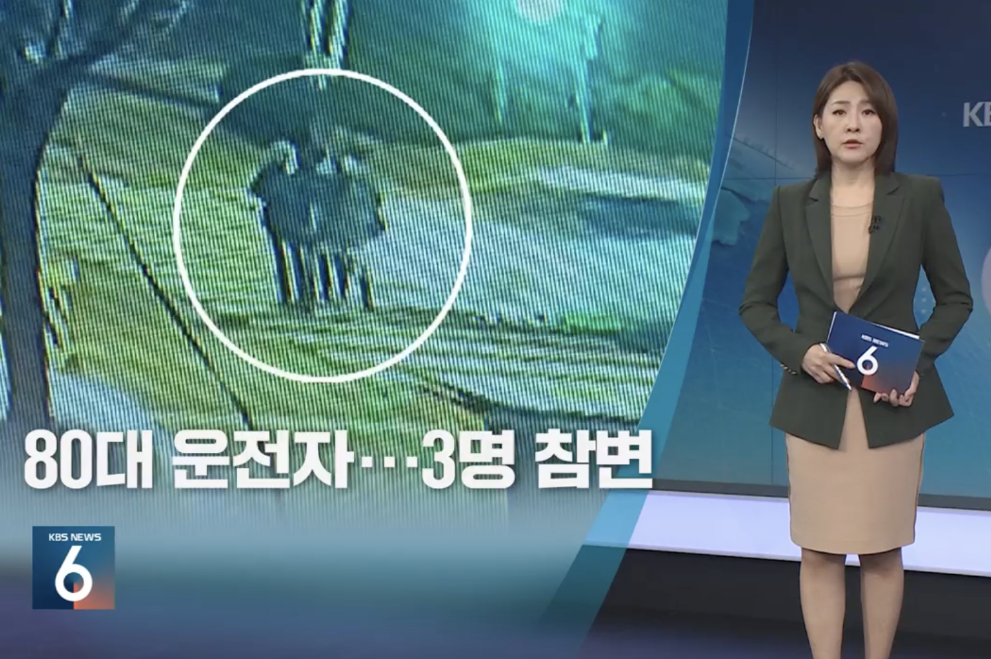
연구 배경
최근 고령 운전자 교통사고 급증
올해 브레이크 대신 액셀을 밟는 등의 고령 운전자의 실수나 부주의로 인한 사고가 빈번히 발생

Slide 5
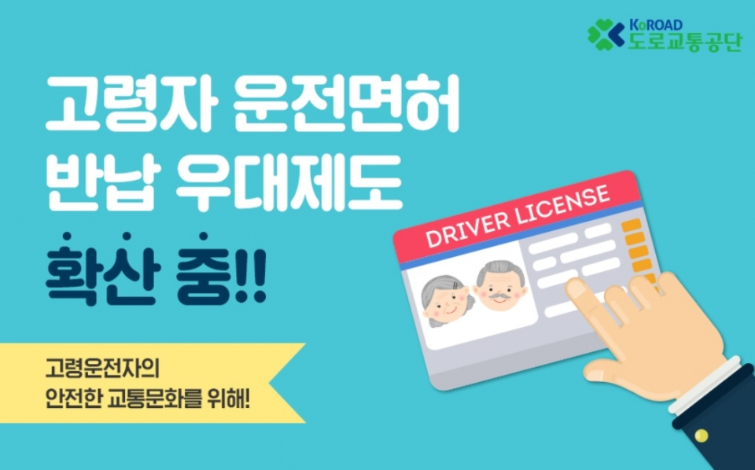

연구 배경
대책 부재 속에 지속되는 교통사고 문제
교통사고가 급격히 증가하고 있음에도 불구하고 현재 대책은 노인 운전 면허 반납 제도와 같은 일부 방안에만 치중되어 있음
=> 교통사고를 줄이기 위한 실질적인 대책 마련이 시급한 상황
Notes:
교통사고가 급격히 증가하고 있음에도 불구하고, 현재 대책은 노인 운전 면허 반납 제도와 같은 일부 방안에만 치중되어 있습니다. 그러나 이러한 대책은 근본적인 사고 예방에 효과적이지 못하고, 특정 연령대만을 겨냥한 제한적인 접근에 그치고 있습니다. 실수를 줄이기 위한 운전자 교육이나 기술적인 지원 시스템과 같은 전반적인 예방책은 미흡한 상황입니다. 이로 인해 교통사고를 줄이기 위한 실질적이고 포괄적인 대책 마련이 시급합니다.

Slide 6
연구 목표
운전 미숙자를 위한 맞춤형 애플리케이션 개발
1
스마트폰 후면 카메라와 GPS 기능을 활용한 실시간 교통 안내
2
사고 다발 데이터를 활용한 안전한 운전 경로 안내
3
운전 기록을 바탕으로 한 운전 교육 및 피드백
4
사고 발생 시 대응 지원

Slide 7


개발 도구
AI 모델 개발 – 프레임워크
YOLOv8
OpenCV
실시간 객체 탐지를 수행하는 딥러닝 모델로 이미지나 비디오에서 여러 객체를 빠르게 탐지 가능함
이미지 처리 작업을 수행하기 위한 오픈 소스 라이브러리로 다양한 영상 처리 기능을 제공함

Slide 8
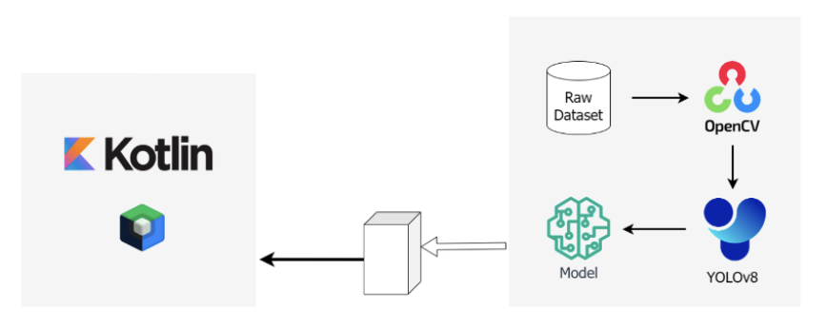
개발 도구
서비스 개발 – 시스템 설계

Slide 9


개발 도구
서비스 개발 – API
T Map API
한국도로교통공단 API
T Map API를 활용하여 지도 생성하기, 자동차 경로 안내, 리버스 지오코딩, 명칭 통합 검색 기능 개발
교통사고 정보 개방 시스템에서 제공하는 사고 다발지 정보 데이터를 활용하여 안전 운전 경로 개발

Slide 10
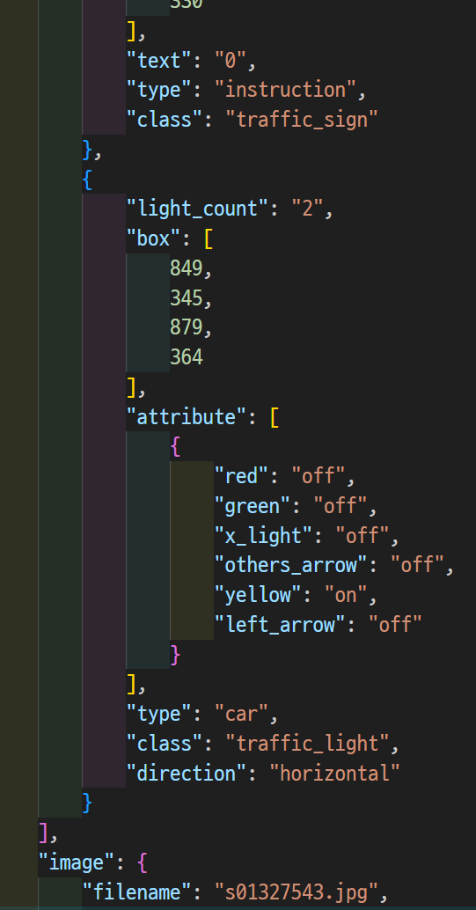
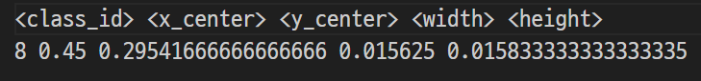

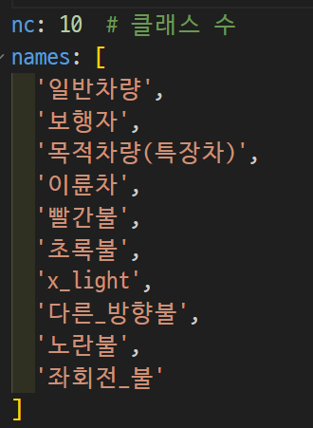
AI 모델 개발 학습 과정 – 차량 및 신호 인식
데이터 어노테이션
학습을 위한 클래스 선정
모델 학습

Slide 11
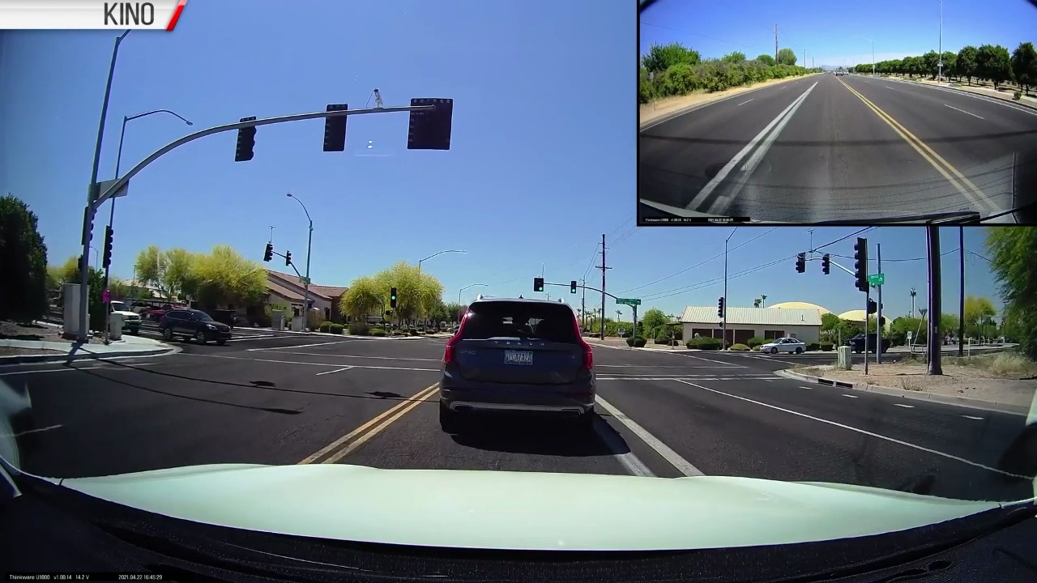
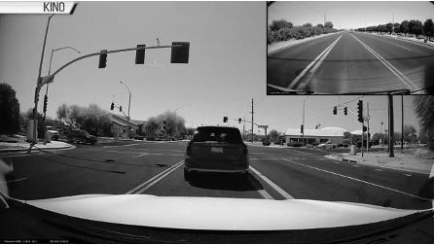
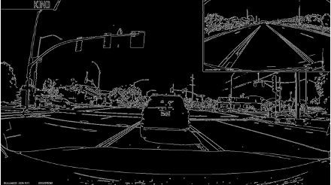
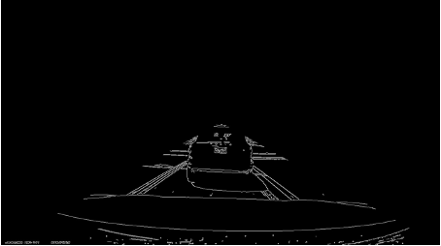

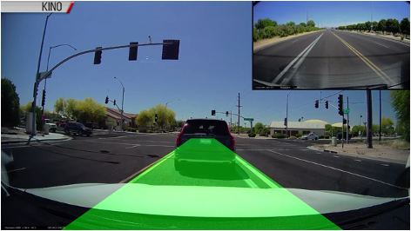
AI 모델 개발 학습 과정 – 차선 인식 모델
1. 원본 이미지
2. Grayscale로 변환
3. Canny Edge Detection
4. 관심영역(ROI) 추출
5. 검출된 좌우 차선 사이 색칠
6. 결과 이미지

Slide 12
AI 모델 개발 학습 과정 – 차선 인식 모델
1. 원본 이미지

Slide 13
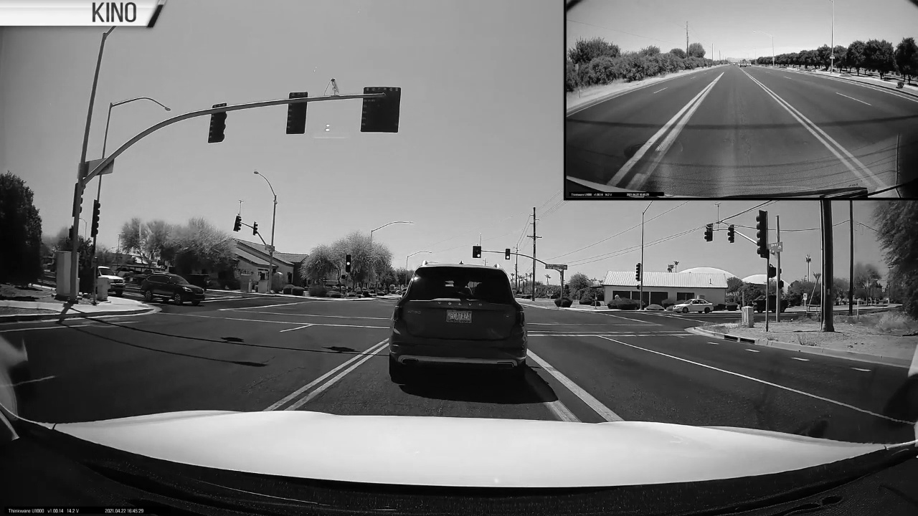
AI 모델 개발 학습 과정 – 차선 인식 모델
2. Grayscale로 변환

Slide 14
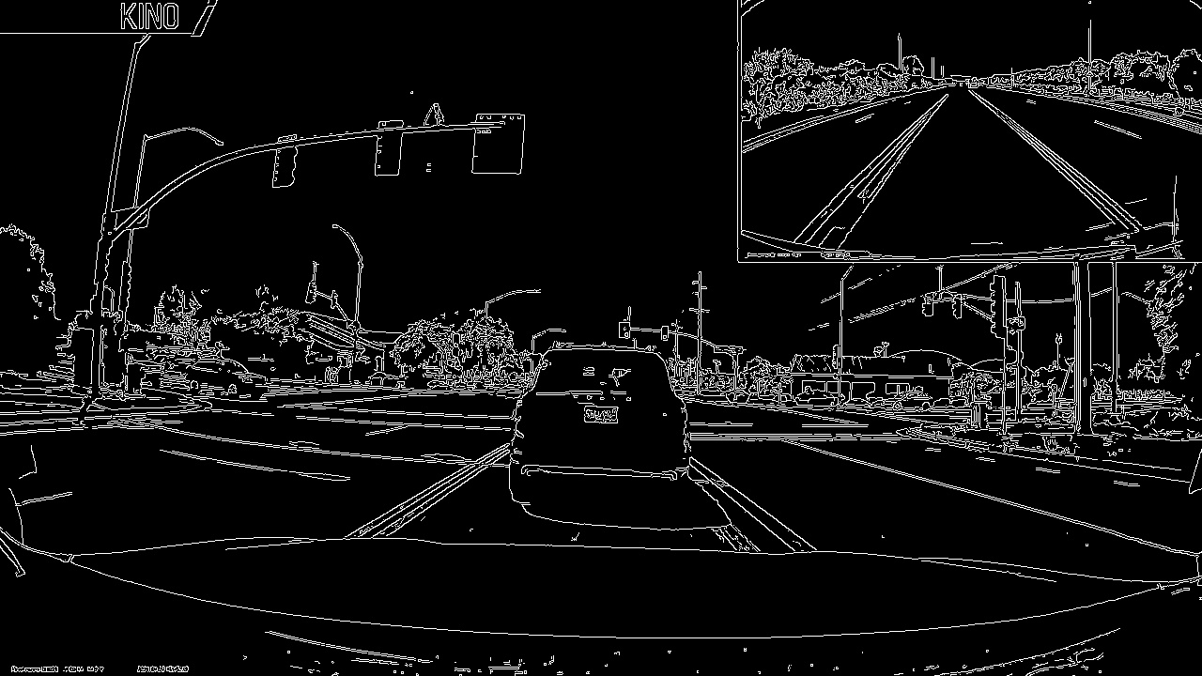
AI 모델 개발 학습 과정 – 차선 인식 모델
3. Canny Edge Detection

Slide 15
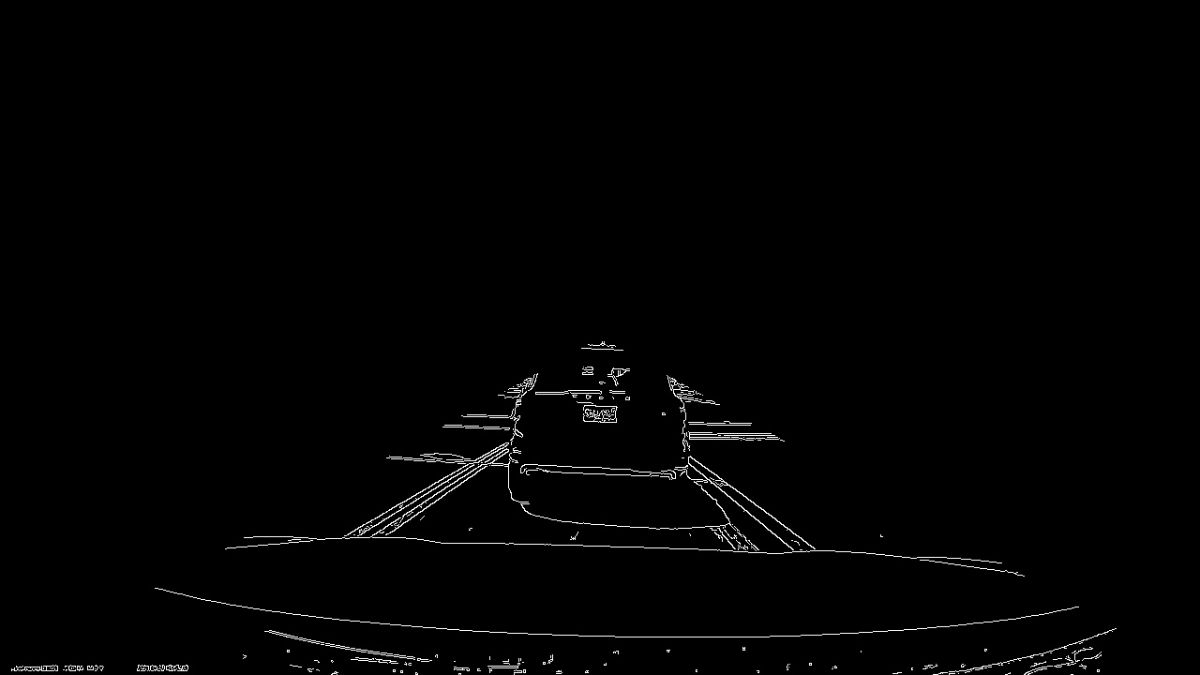
AI 모델 개발 학습 과정 – 차선 인식 모델
4. 관심영역(ROI) 추출

Slide 16

AI 모델 개발 학습 과정 – 차선 인식 모델
5. 검출된 좌우 차선 사이 색칠

Slide 17
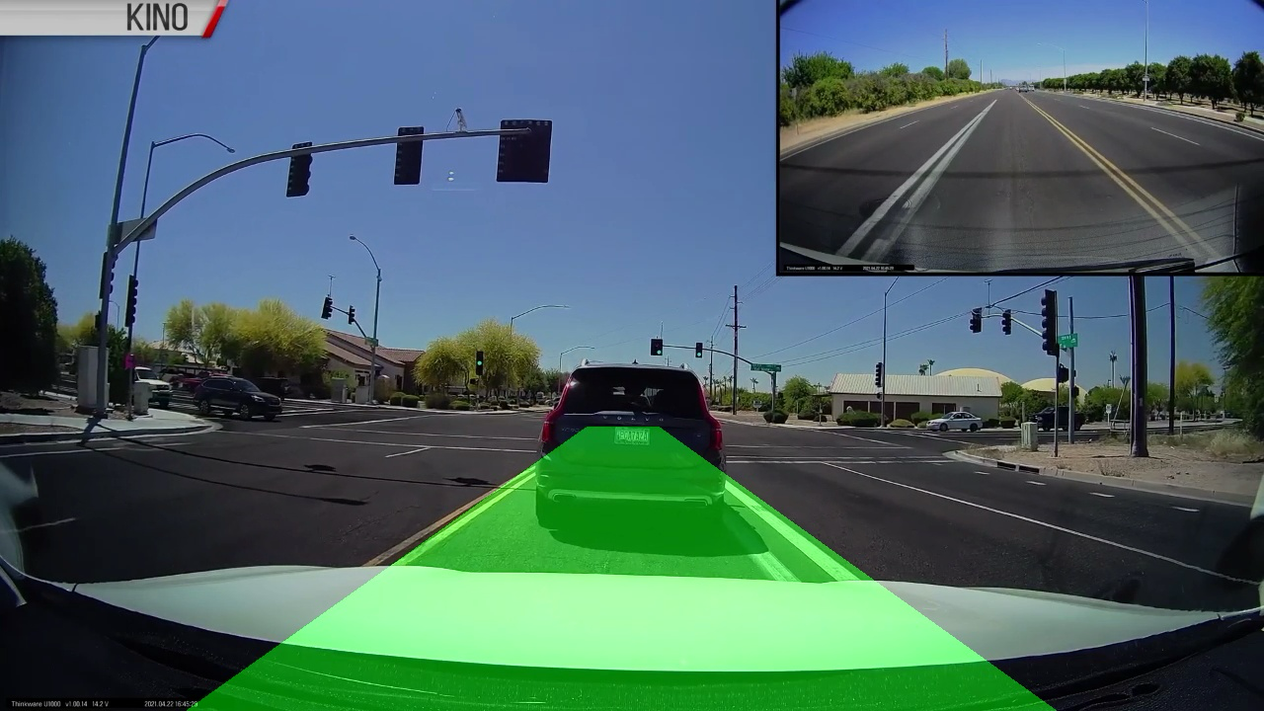
AI 모델 개발 학습 과정 – 차선 인식 모델
6. 결과 이미지

Slide 18
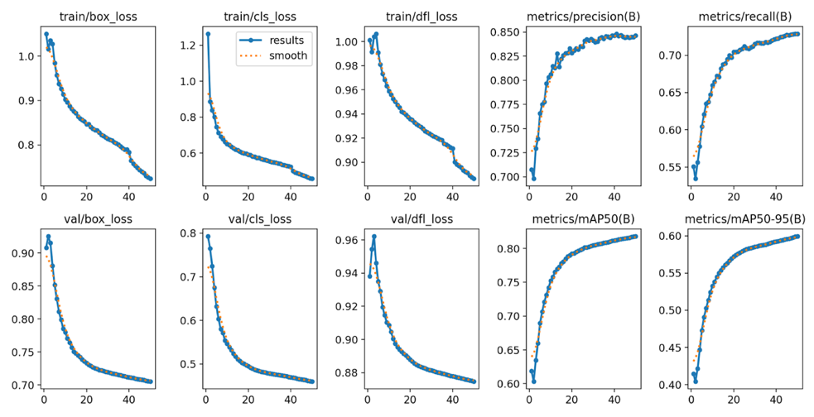
AI 모델 성능 평가 – 차량 및 신호 인식

Slide 19
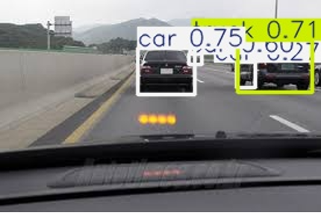
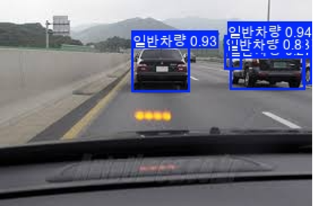

AI 모델 성능 평가 – 차량 인식
일반 환경에서 기본 모델로 추론한 결과 이미지
일반 환경에서 학습한 모델로 추론한 결과 이미지

Slide 20
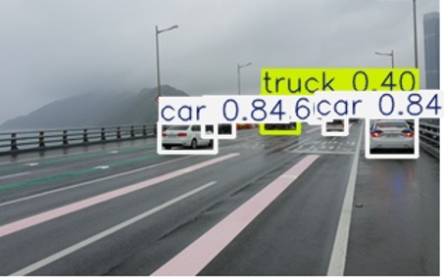
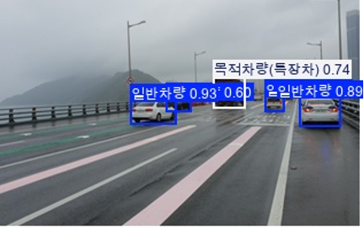
AI 모델 성능 평가 – 차량 인식
우천 환경에서 기본 모델로 추론한 결과 이미지
우천 환경에서 학습한 모델로 추론한 결과 이미지
주간과 야간, 다양한 기후 조건에서도 일정 수준 이상의 성능을 보임

Slide 21
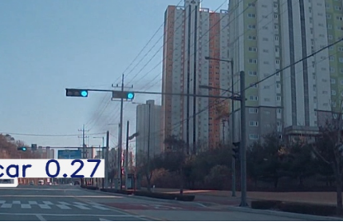
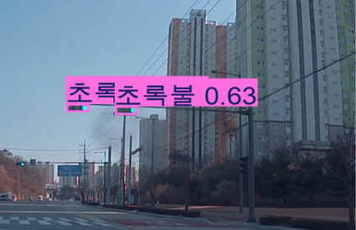
AI 모델 성능 평가 – 신호 인식
기본 모델로 신호등을 추론한 결과 이미지
학습한 모델로 신호등을 추론한 결과 이미지

Slide 22
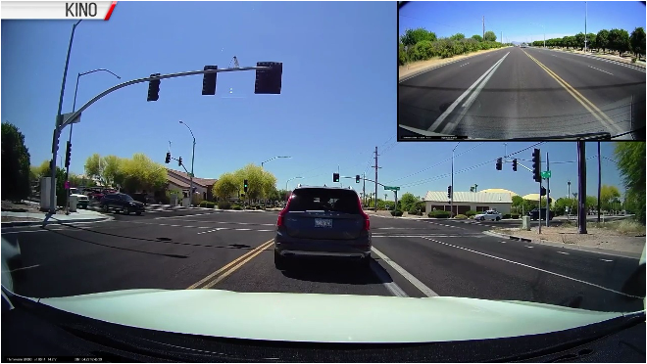
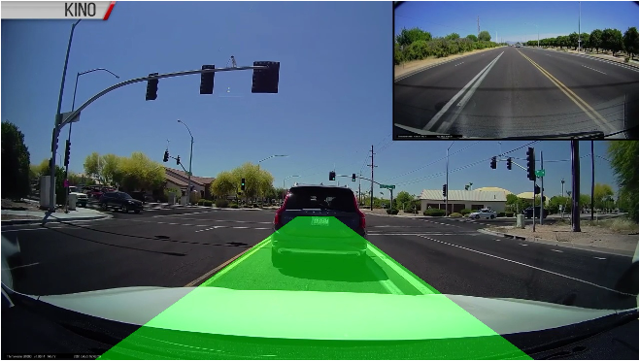
AI 모델 성능 평가 – 차선 인식
원본 이미지
결과 이미지
도로의 차선을 안정적으로 인식하고 시각적으로 표시하는 데 효과적임

Slide 23
운전 보조 기능
긴급 대처 상황 안내 기능
실시간으로 교통 상황을 파악하고 음성으로 안내하여 운전자가 안전하게 운전할 수 있도록 지원
사고 발생 시 상황별 대응법 안내와 사용자가 설정한 전화번호로 연결 지원
운전 기록 및 피드백 기능
안전한 경로 안내 기능
운전 습관을 개선할 수 있는 피드백을 제공하고 점수나 간단한 평가를 게임적인 요소로
재미있게 연습할 수 있는 환경을 제공
초보 운전자가 연습하기 좋은 교통량이 적고 사고 발생률이 낮은 안전한 도로 구역 안내

Slide 24
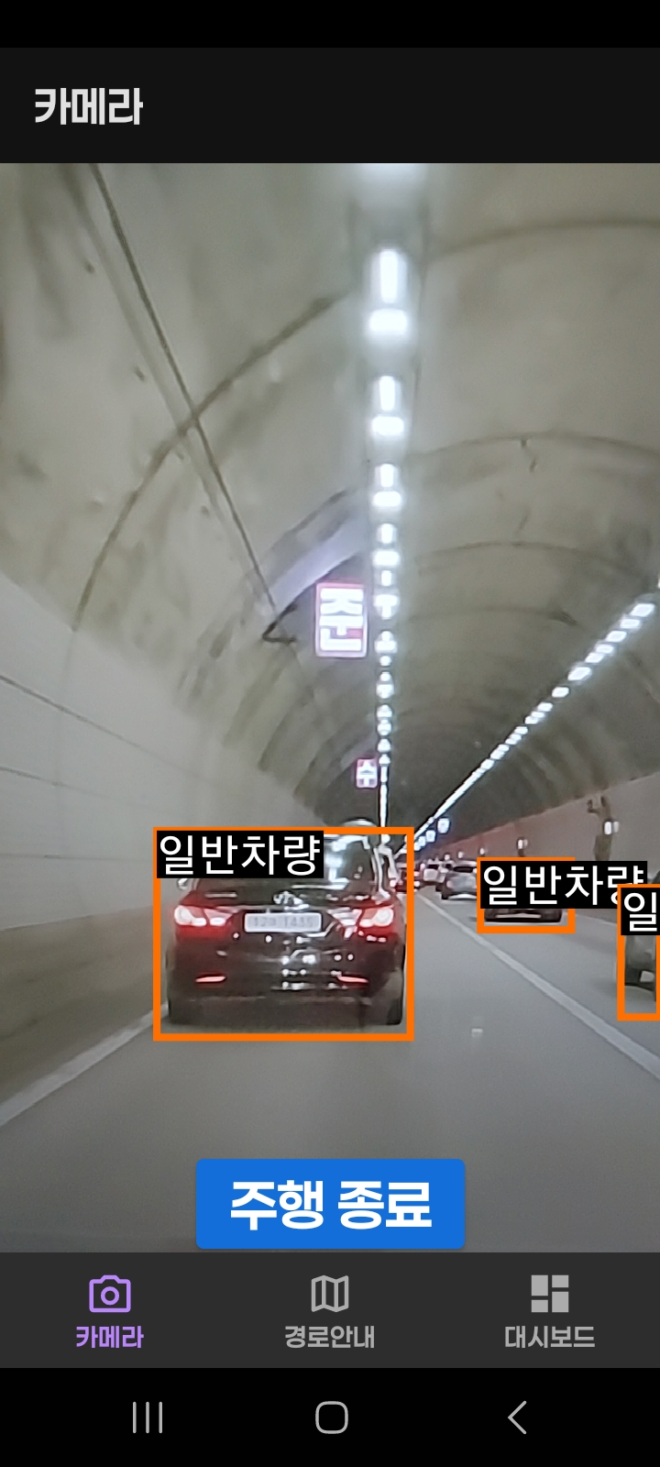
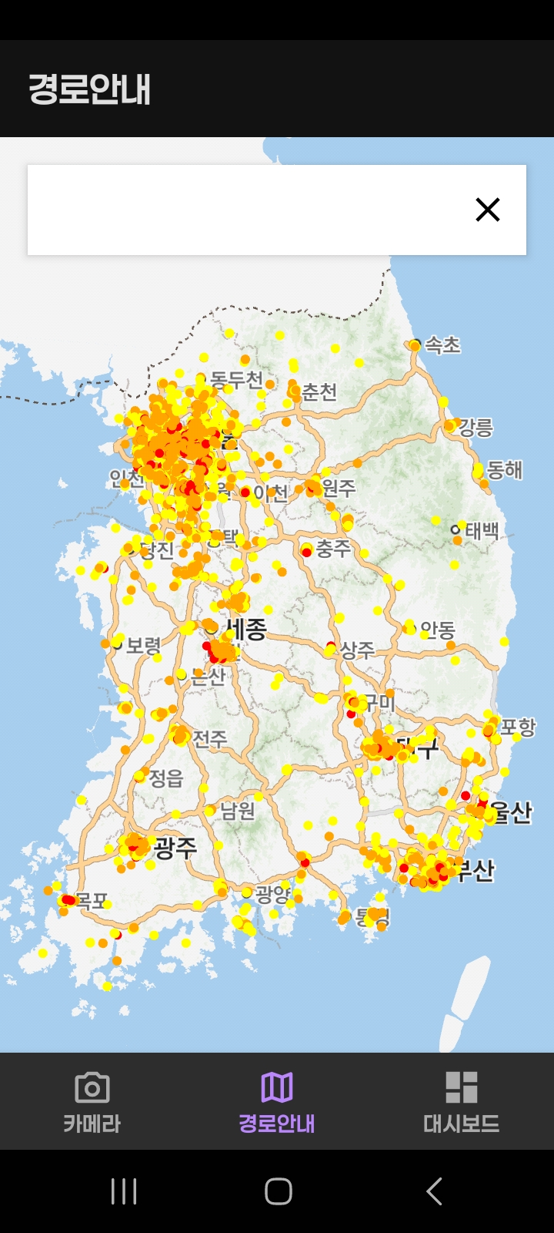
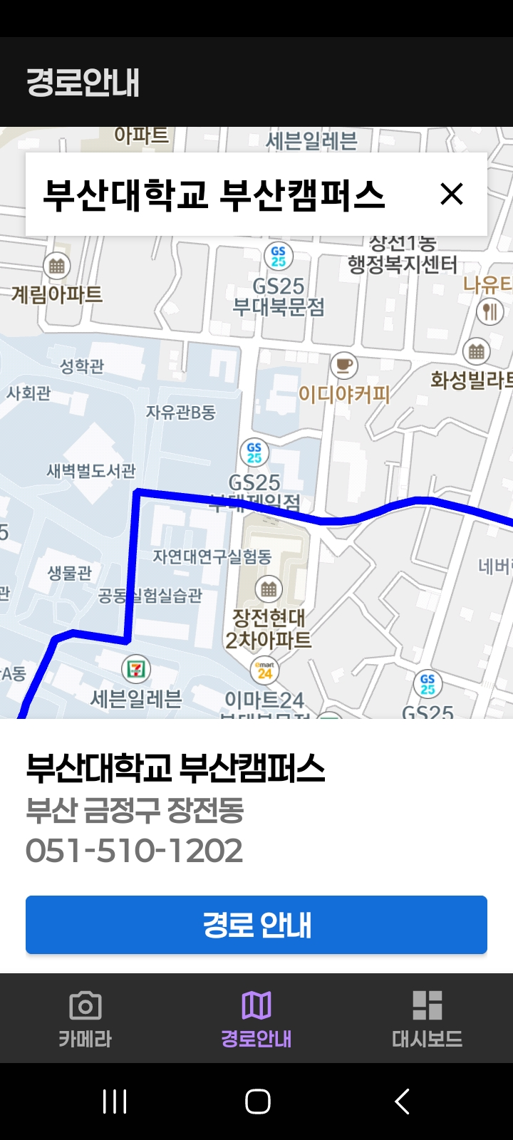
feat1
feat2
운전 보조 기능
실시간 교통 상황 파악 후
차량, 차선, 신호 인식하여
운전자에게 필요한 정보 안내
안전한 경로 안내 기능
사고 다발 구간 데이터를 이용해
위험 구간 지도에 표시
장소 검색 후 사고 다발 구간 피해
운전 경로 안내

Slide 25
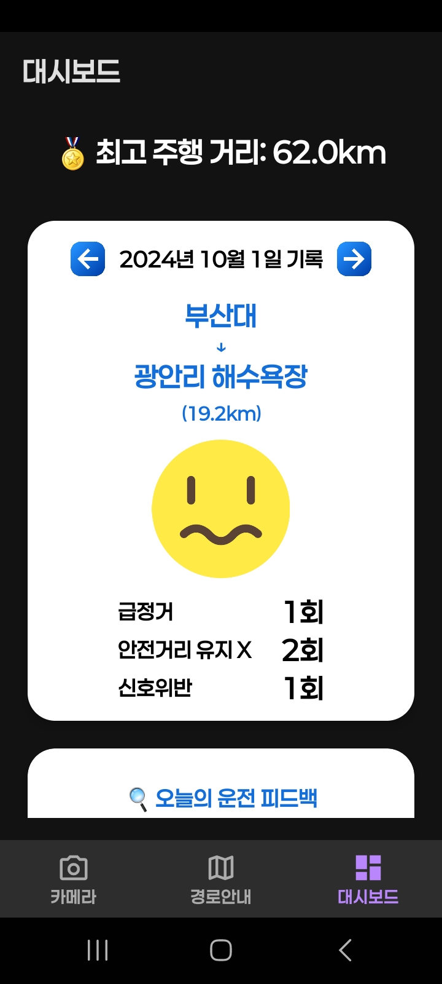
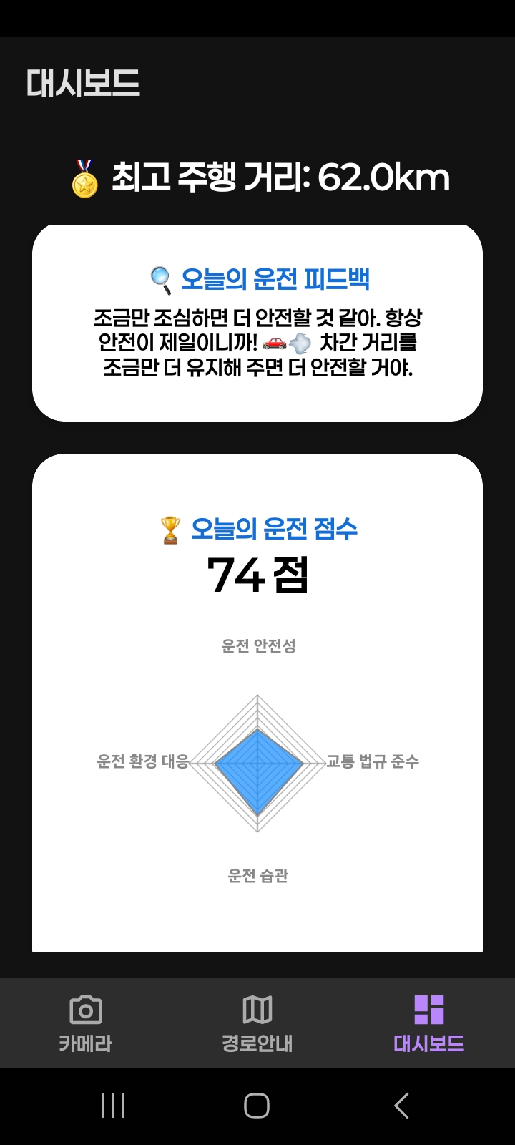
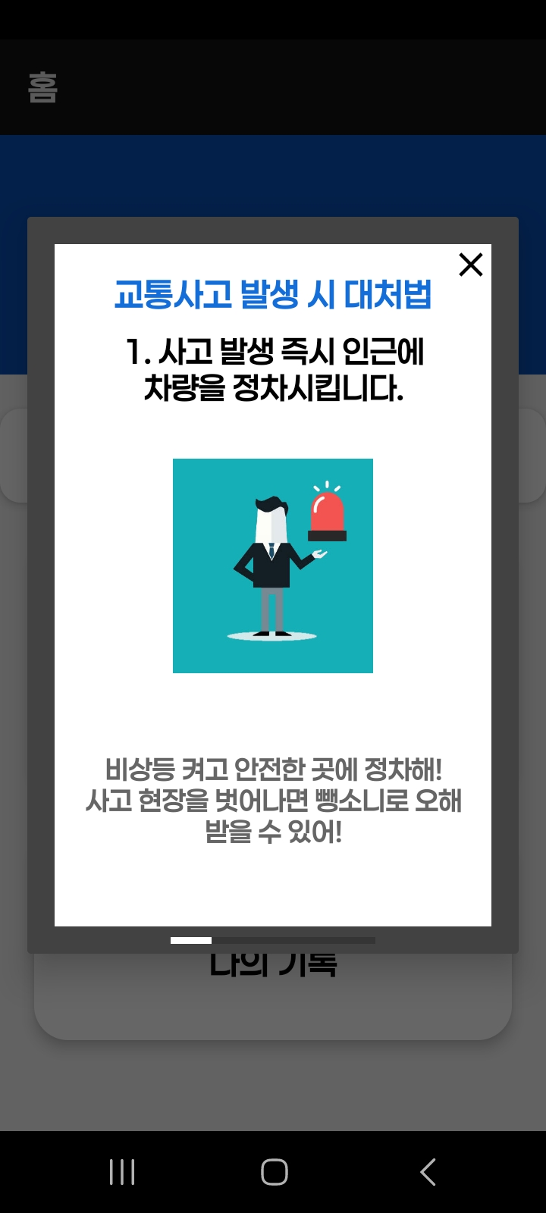
feat3
feat4
운전 기록 및 피드백 기능
운전 기록을 대시보드 형태로 제공하고 점수나 간단한 평가를 얼굴 표정으로 재미있게 표현
운전 기록을 바탕으로 새로운 피드백 제공
운전 습관에 따른 항목별 운전 점수 제공
긴급 대처 상황 안내 기능
사고 발생 시 상황별 대응법 안내 및
사용자가 설정한 전화번호로
신속한 연결 지원

Slide 26
안저니 vs 기존 서비스
후면 카메라로 실시간 상황 확인 후 맞춤 경고 제공 | 운전 경고 안내 | 기존 수집된 데이터에 따른 제한된 경고 제공
얼굴 표정으로 직관적인 표현과 운전 기록에 따른 피드백 함께 제공 | 운전 점수 | 단순 점수 제공
사고 대처 방안 안내 및 카메라로 긴급 사고 인지될 경우, 119로 전화 연결 | 사고 대처 | X
O | 실시간 정보 반영 | X

Slide 27
운전 보조 애플리케이션으로
운전 미숙자나 안전 운전에 관심이 많은 사람들을 대상으로
실시간 주행 정보에 맞는 경고 제공
사고 다발 데이터를 이용한 안전한 경로 안내 지원
개인 맞춤형 피드백 제공으로 운전 습관 개선 유도

Slide 28
더 나은 서비스가 되기 위해
다양한 도로 환경에 대한 데이터 추가
야간 및 악천후 환경에서의 인식 성능 향상
모델 경량화 및 최적화
운전자의 운전 습관을 반영한 맞춤형 경로 안내
운전 피드백 기능의 고도화

Slide 29

THANK YOU
운전 미숙자를 위한
운전 보조 애플리케이션
202155516 김대길
202155536 김주송
202155592 이지수

